Slide 1
DISEÑO E IMPLEMENTACIÓN DE UN DISPOSITIVO DE GRABACIÓN Y REPRODUCCIÓN BASADO EN RASPBERRY PI
AUTOR: Pablo O. Ebohon Serna
TUTOR: Lino Pedro García Morales
23/9/24

Slide 2
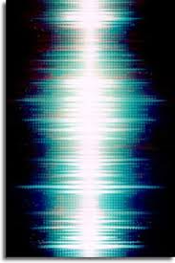
01.
VISIÓN GENERAL
02.
I²s
03.
Núcleo de procesamiento
04.
MÓDULO DE CAPTURA DE AUDIO
05.
MÓDULO DE REPRODUCCIÓN DE AUDIO
06.
MÓDULO DE CONTROL DE Volumen
07.
SOFTWARE
08.
conclusiones
09.
EJEMPLO DE FUNCIONAMIENTO

Slide 3
VISIÓN GENERAL
Diseño e implementación de un dispositivo de grabación y reproducción de audio basado en Raspberry Pi

Slide 4

VISIÓN GENERAL
OBJETIVOS
Versatilidad
Capacidad para realizar diversas funciones
Precio asequible
Dispositivos electrónicos de fácil adquisición
Escalabilidad
Sentar las bases para futuros proyectos
Implementación en el laboratorio de audio de la UPM
Diseño e implementación de un dispositivo de grabación y reproducción de audio basado en Raspberry Pi

Slide 5
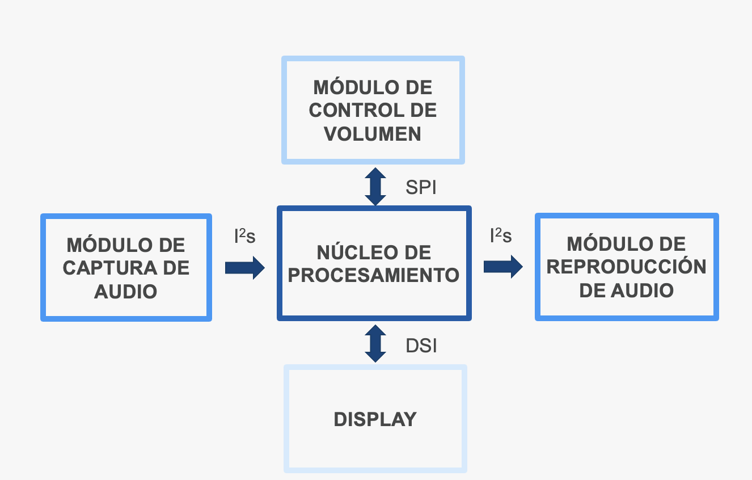
VISIÓN GENERAL
ESPECIFICACIONES DEL SISTEMA
Grabador/Reproductor
48 kHz
24 bits
+ 4 DBu
Sistema modular
Interfaces
I²s
SPI
DSI
Software de control
8 canales de entrada y 8 canales de salida
Diseño e implementación de un dispositivo de grabación y reproducción de audio basado en Raspberry Pi

Slide 6
NÚCLEO DE PROCESAMIENTO
Diseño e implementación de un dispositivo de grabación y reproducción de audio basado en Raspberry Pi

Slide 7

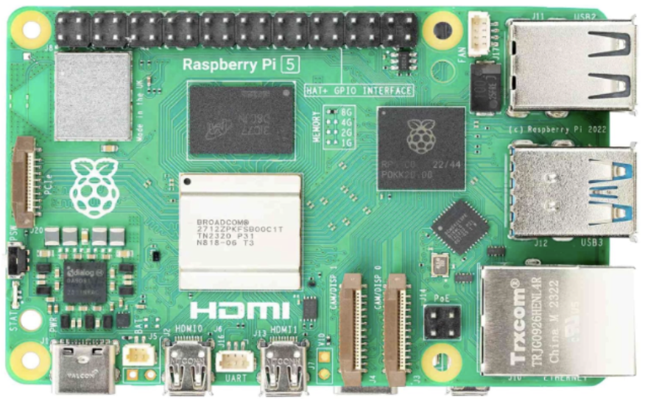
Núcleo de procesamiento
RASPBERRY PI
RASPBERRY PI 5
Ventajas frente a sus predecesoras
Control de periféricos mediante RP1
Amplias posibilidades de procesamiento de audio
Soporta las interfaces I²s, SPI y DSI
Pines GPIO
Raspberry Pi OS
RAM 8 GB
Python
Diseño e implementación de un dispositivo de grabación y reproducción de audio basado en Raspberry Pi

Slide 8
I²s
Diseño e implementación de un dispositivo de grabación y reproducción de audio basado en Raspberry Pi

Slide 9
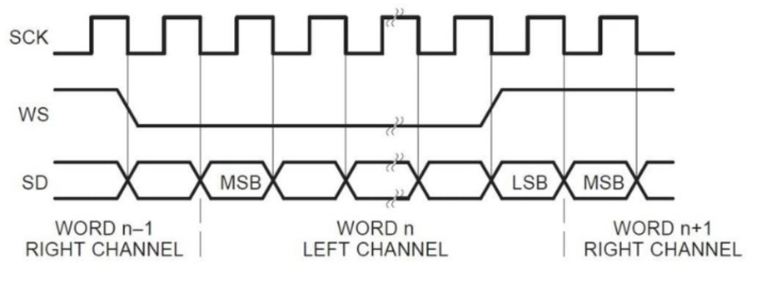
I²s
Integrated InterChip Sound.
SEÑALES DE RELOJ
SCK
WS
MCLK
SEÑALES DE DATOS
SD
Diseño e implementación de un dispositivo de grabación y reproducción de audio basado en Raspberry Pi

Slide 10
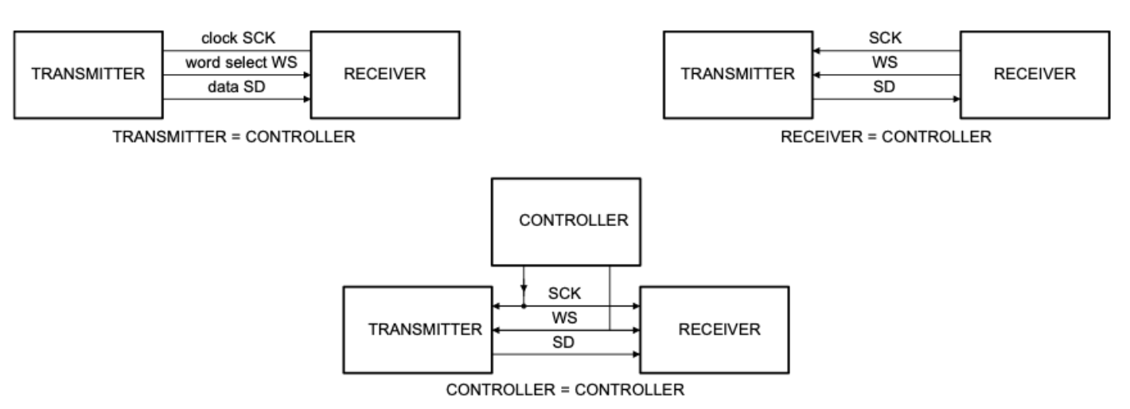
I²s
Integrated InterChip Sound.
MODOS DE FUNCIONAMIENTOS
Maestro
Esclavo
Diseño e implementación de un dispositivo de grabación y reproducción de audio basado en Raspberry Pi

Slide 11
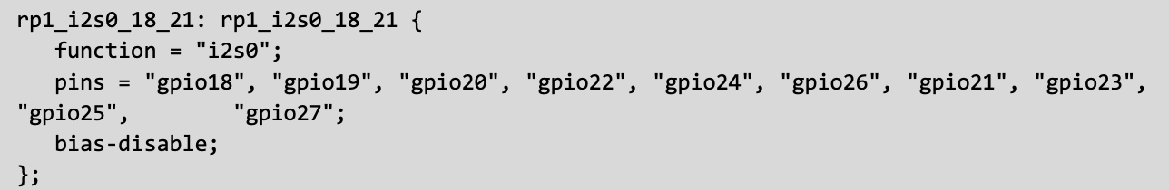
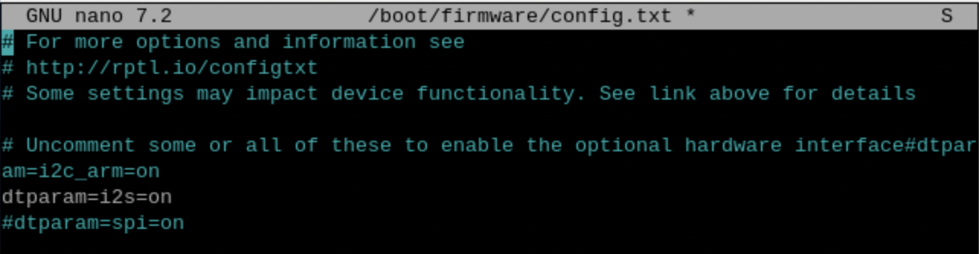
I²s
CONFIGURACIÓN SOFTWARE
ALSA
CONFIGURACIÓN KERNEL
Descargar Kernel 6.6
~/linux/arch/arm/boot/dts/broadcom/rp1.dtsi
Diseño e implementación de un dispositivo de grabación y reproducción de audio basado en Raspberry Pi

Slide 12
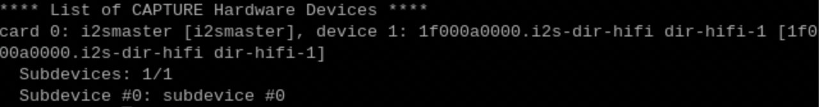
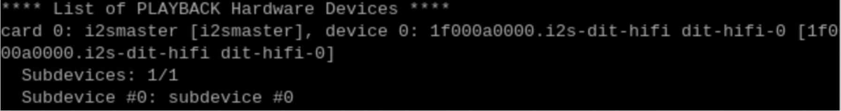
I²s
CONFIGURACIÓN SOFTWARE
ALSA
Overlay “i2smaster.dtbo”
0 i2smaster: 1f000a0000.i2s-dit-hifi dit-hifi-0 (hw:0,0), ALSA (0 in, 8 out)
1 i2smaster: 1f000a0000.i2s-dir-hifi dir-hifi-1 (hw:0,1), ALSA (8 in, 0 out)
Diseño e implementación de un dispositivo de grabación y reproducción de audio basado en Raspberry Pi

Slide 13
MÓDULO DE CAPTURA DE AUDIO
Diseño e implementación de un dispositivo de grabación y reproducción de audio basado en Raspberry Pi

Slide 14
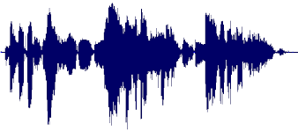
Módulo de captura de audio
CARACTERÍSTICAS
GRABACIÓN DE AUDIO
Interfaz I²s (Esclavo)
48 kHz
24 bits
8 canales de entrada
Diseño e implementación de un dispositivo de grabación y reproducción de audio basado en Raspberry Pi

Slide 15
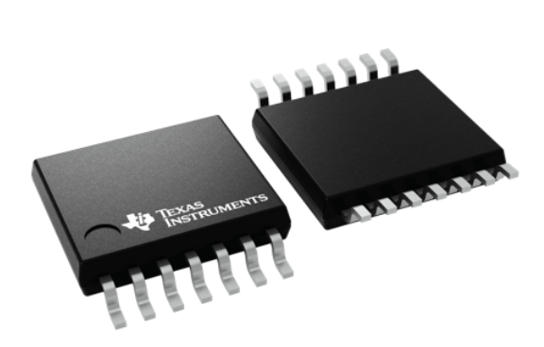
Módulo de captura de audio
DISEÑO
ADC
PCM1808
CONECTORES
Combo
CABLES
Apantallados
Dupont
CONEXIONES
Alimentación
Recibe SCK, WS y MCLK
Emite SD OUT
Diseño e implementación de un dispositivo de grabación y reproducción de audio basado en Raspberry Pi

Slide 16
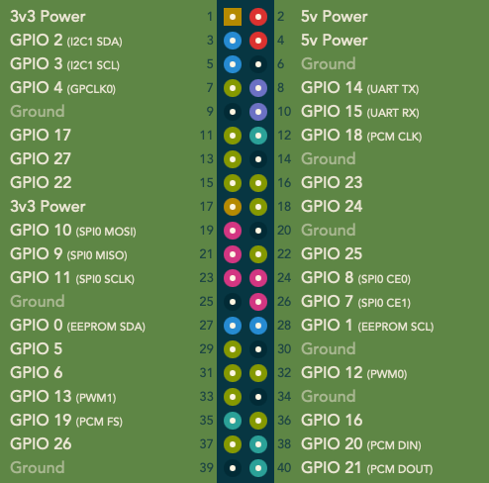
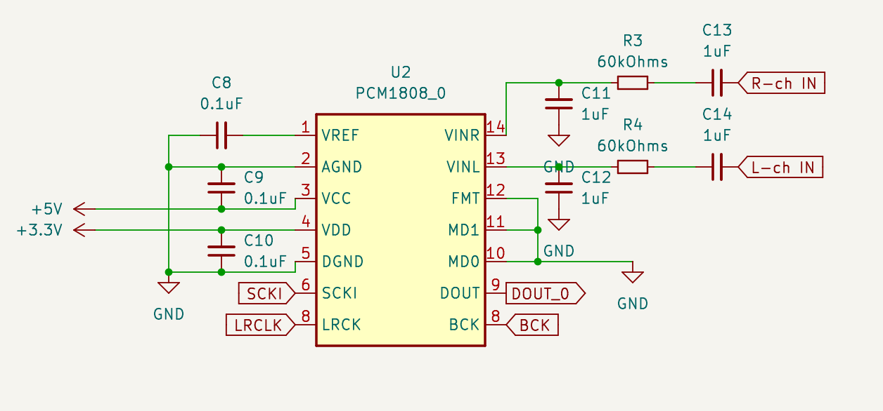
Módulo de captura de audio
CONEXIONES
Diseño e implementación de un dispositivo de grabación y reproducción de audio basado en Raspberry Pi

Slide 17
MÓDULO DE REPRODUCCIÓN DE AUDIO
Diseño e implementación de un dispositivo de grabación y reproducción de audio basado en Raspberry Pi

Slide 18

Módulo de reproducción de audio
CARACTERÍSTICAS
REPRODUCCIÓN DE AUDIO
Interfaz I²s (Esclavo)
48 kHz
24 bits
8 canales de salida
Diseño e implementación de un dispositivo de grabación y reproducción de audio basado en Raspberry Pi

Slide 19
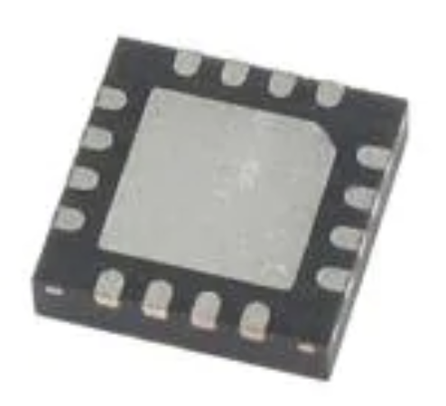
Módulo de REPRODUCCIÓN de audio
DISEÑO
DAC
MAX98357A
CONECTORES
Combo
CABLES
Apantallados
Dupont
CONEXIONES
Alimentación
Recibe SCK, WS
Emite la señal analógica
Diseño e implementación de un dispositivo de grabación y reproducción de audio basado en Raspberry Pi

Slide 20
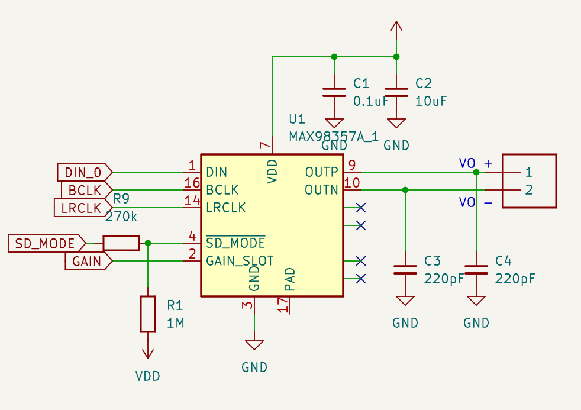
Módulo de REPRODUCCIÓN de audio
DISEÑO
Diseño e implementación de un dispositivo de grabación y reproducción de audio basado en Raspberry Pi

Slide 21
PERIFÉRICOS HARDWARE
Diseño e implementación de un dispositivo de grabación y reproducción de audio basado en Raspberry Pi

Slide 22
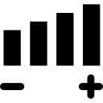
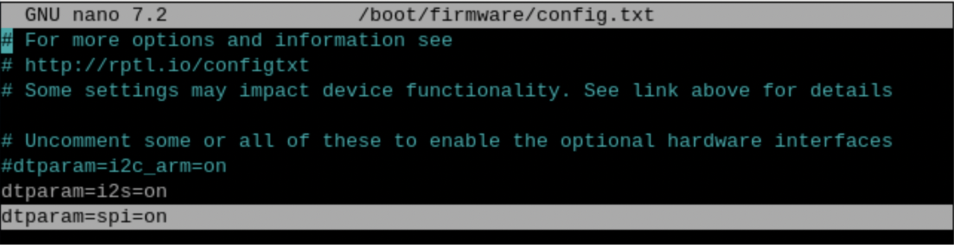
periféricos HARDWARE
MÓDULO DE CONTROL DE VOLUMEN
ELEMENTOS PRINCIPALES
MCP3008
Potenciómetros lineales rotativos
Cables Dupont
INTERFAZ
SPI
Diseño e implementación de un dispositivo de grabación y reproducción de audio basado en Raspberry Pi

Slide 23
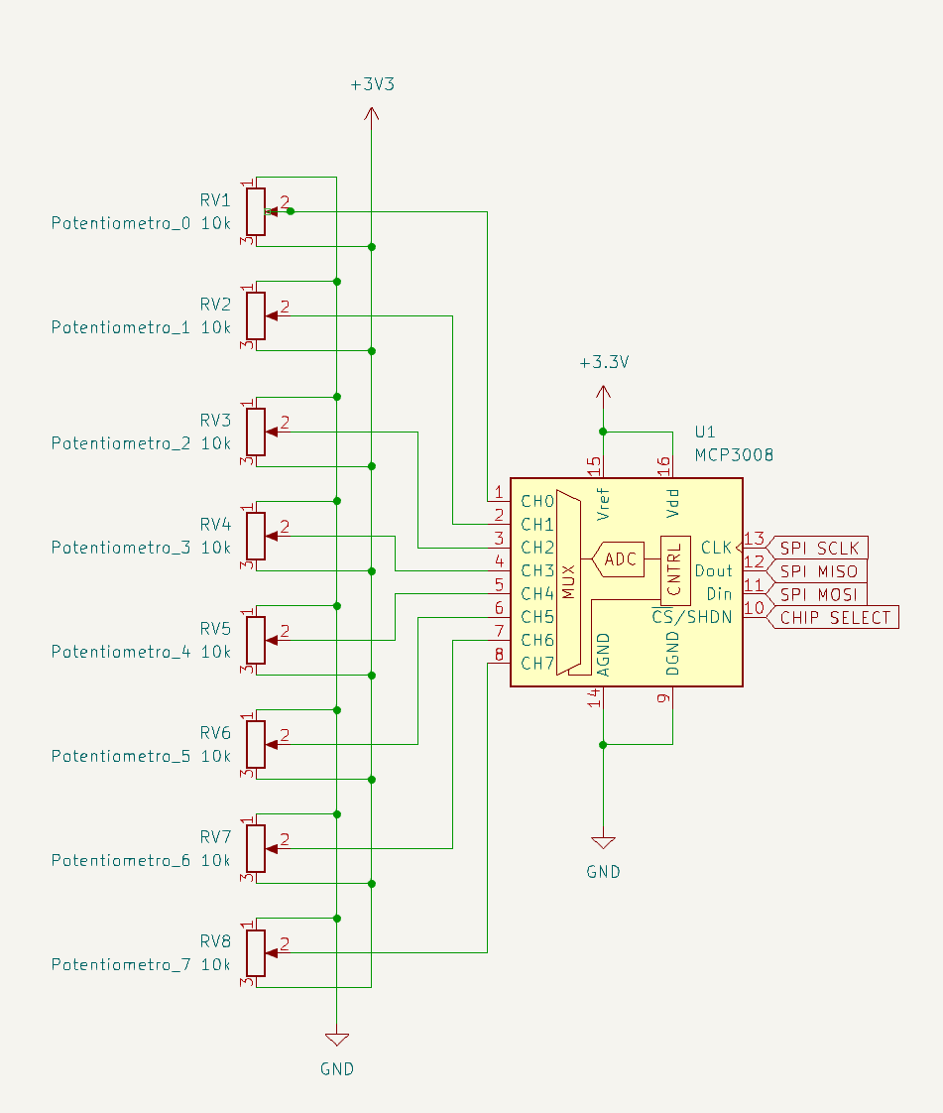
periféricos HARDWARE
MÓDULO DE CONTROL DE VOLUMEN
Diseño e implementación de un dispositivo de grabación y reproducción de audio basado en Raspberry Pi

Slide 24
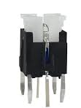
periféricos HARDWARE
BOTÓN DE ENCENDIDO Y APAGADO
ELEMENTOS PRINCIPALES
Pulsador momentáneo LED
GPIO
Diseño e implementación de un dispositivo de grabación y reproducción de audio basado en Raspberry Pi

Slide 25
SOFTWARE
Diseño e implementación de un dispositivo de grabación y reproducción de audio basado en Raspberry Pi

Slide 26
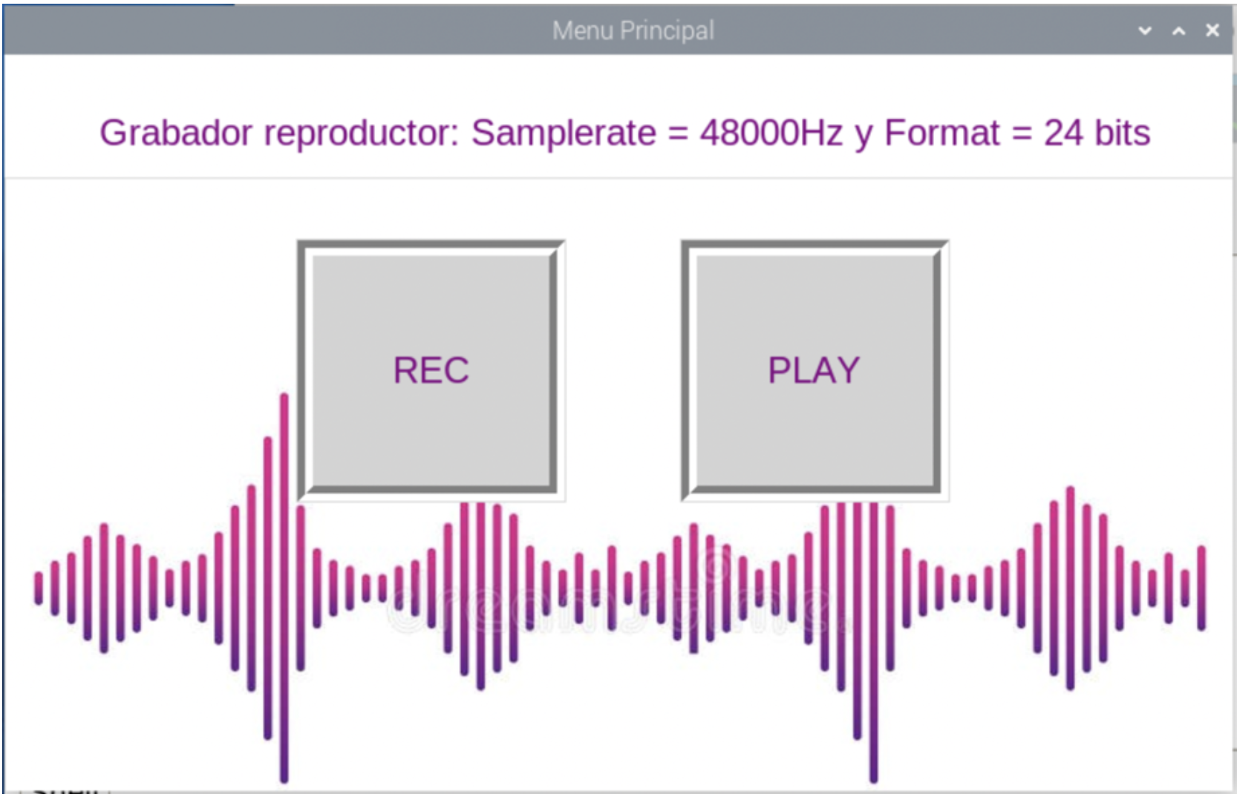
software
INTRODUCCIÓN
Python
Tkinter
Pyaudio
Diseño e implementación de un dispositivo de grabación y reproducción de audio basado en Raspberry Pi

Slide 27
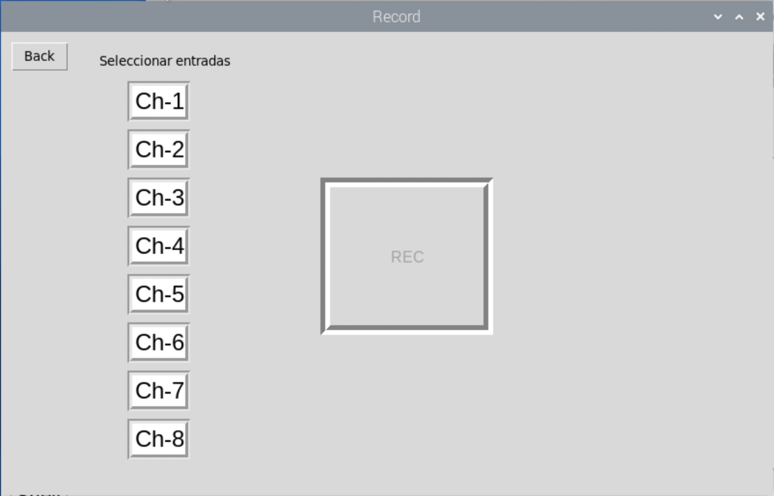
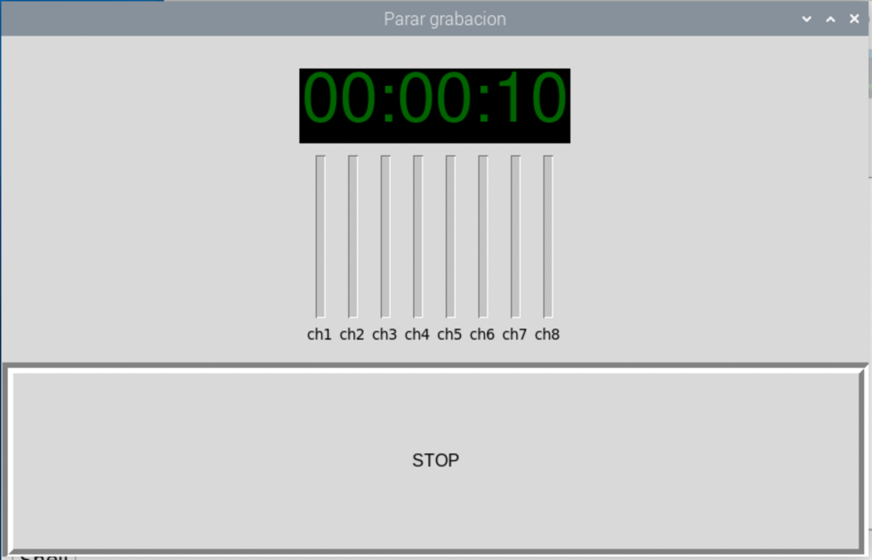
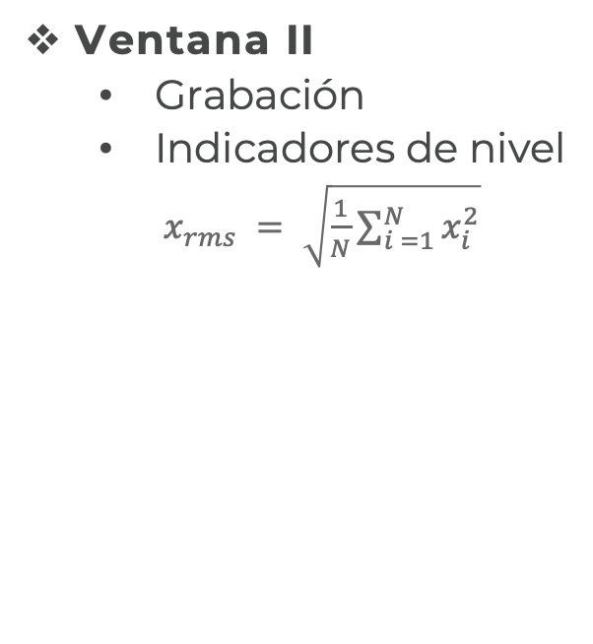
software
GRABADOR
Ventana I
Montar canales
Iniciar la grabación
Ventana II
Grabación
Indicadores de nivel
$x_{rms} = \sqrt{\frac{1}{N}\sum_{i =1}^{N}{x_{i}^{2}}}$
Diseño e implementación de un dispositivo de grabación y reproducción de audio basado en Raspberry Pi

Slide 28
software
GRABADOR
Ventana II
FORMAT = pyaudio.paInt24
CHANNELS = 8
RATE = 48000
CHUNK = 256
audio = pyaudio.PyAudio()
stream_in = audio.open(format=FORMAT,channels=CHANNELS,rate=RATE,input=True,
output_device_index=1,
frames_per_buffer=CHUNK)
stream_out = audio.open(format=FORMAT,channels=CHANNELS,rate=RATE,output=True,
output_device_index=0,
frames_per_buffer=CHUNK)
Diseño e implementación de un dispositivo de grabación y reproducción de audio basado en Raspberry Pi

Slide 29
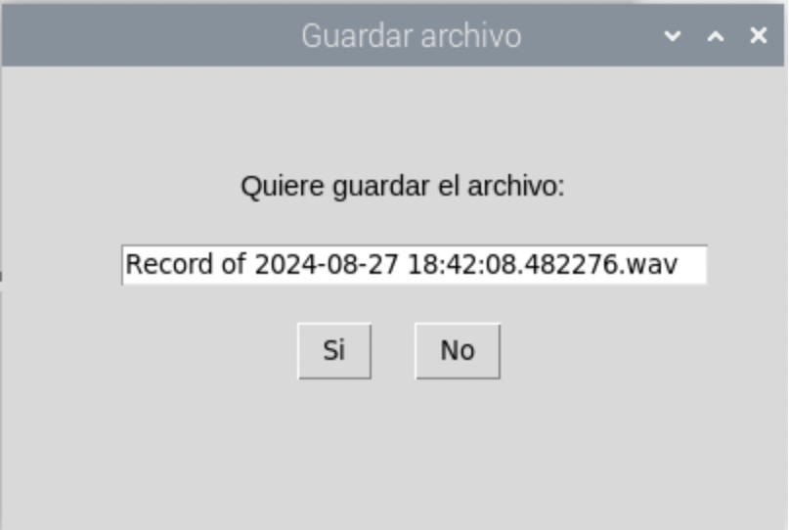
software
GRABADOR
Guardar archivo
Archivo WAVE
Un canal
wf = wave.open(f"Grabaciones/Record of {date}.wav", 'wb')
wf.setnchannels(1)
wf.setsampwidth(audio.get_sample_size(FORMAT))
wf.setframerate(RATE)
wf.writeframes(b''.join(frames))
wf.close()
Diseño e implementación de un dispositivo de grabación y reproducción de audio basado en Raspberry Pi

Slide 30
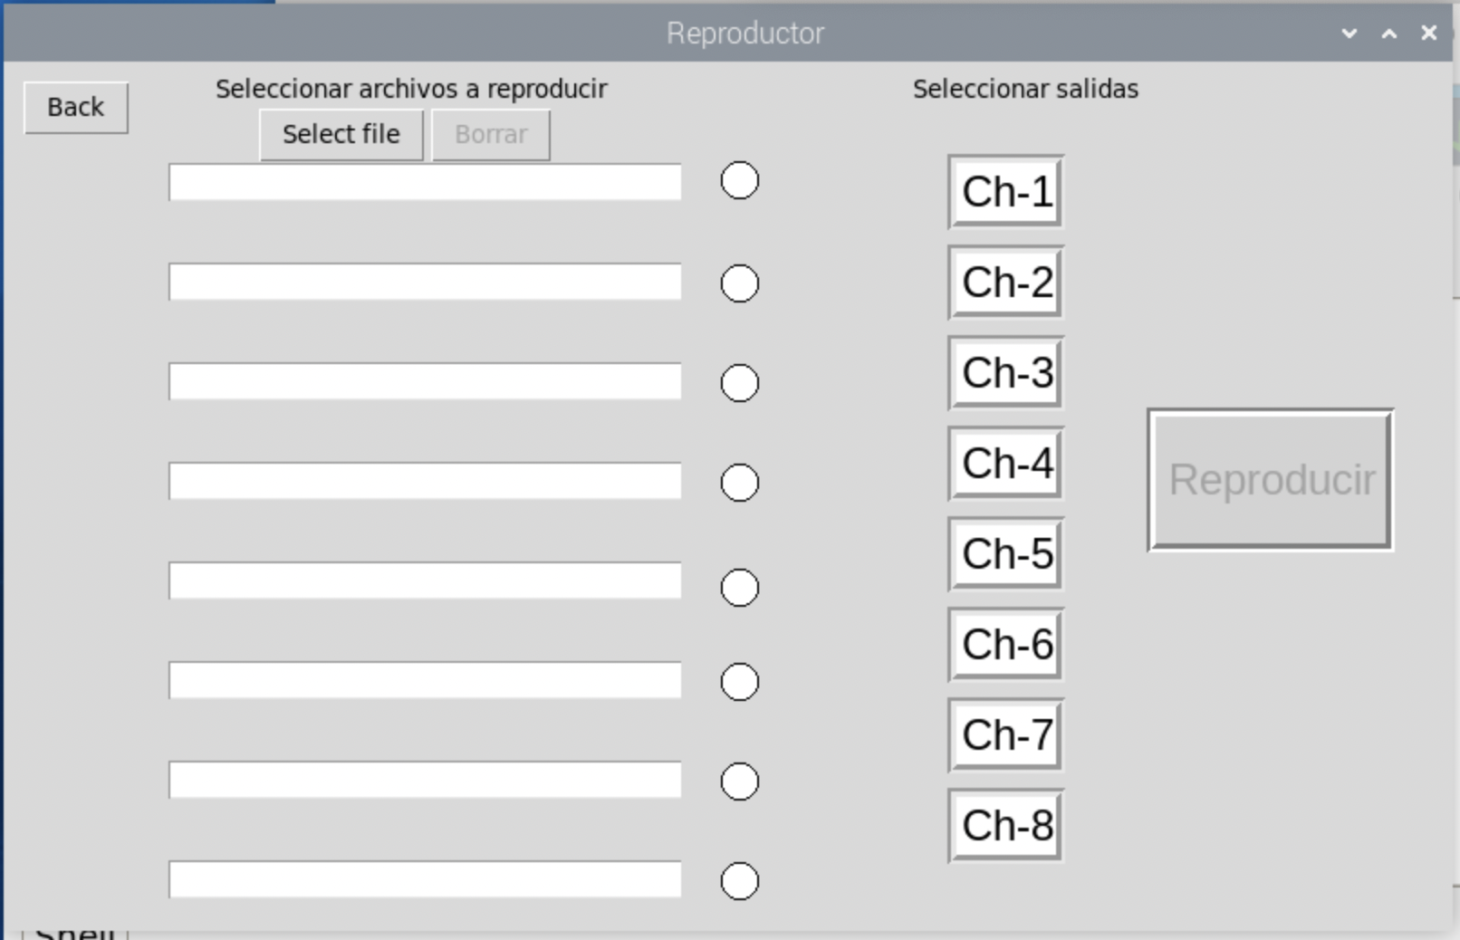
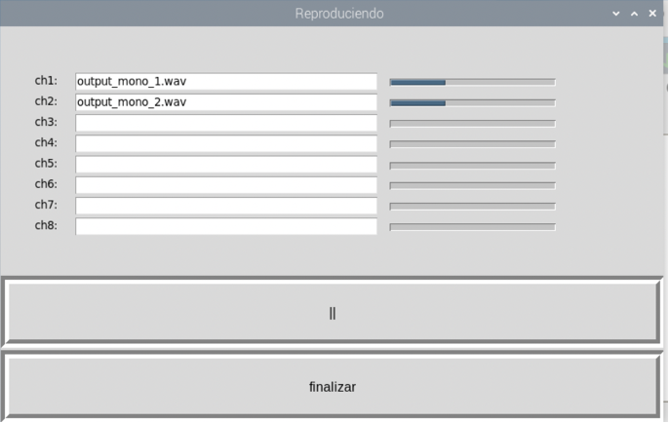
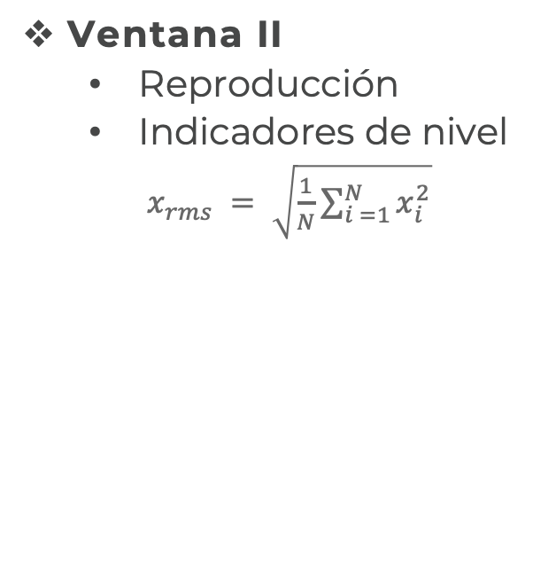
software
REPRODUCTOR
Ventana I
Seleccionar archivos a reproducir
Iniciar reproducción
Ventana II
Reproducción
Indicadores de nivel
$x_{rms} = \sqrt{\frac{1}{N}\sum_{i =1}^{N}{x_{i}^{2}}}$
Diseño e implementación de un dispositivo de grabación y reproducción de audio basado en Raspberry Pi

Slide 31
software
REPRODUCTOR
Ventana II
FORMAT = pyaudio.paInt24
CHANNELS = 8
RATE = 48000
CHUNK = 256
audio = pyaudio.PyAudio()
stream_out = audio.open(format=FORMAT,channels=CHANNELS,rate=RATE,output=True,
output_device_index=0,
frames_per_buffer=CHUNK)
Diseño e implementación de un dispositivo de grabación y reproducción de audio basado en Raspberry Pi

Slide 32
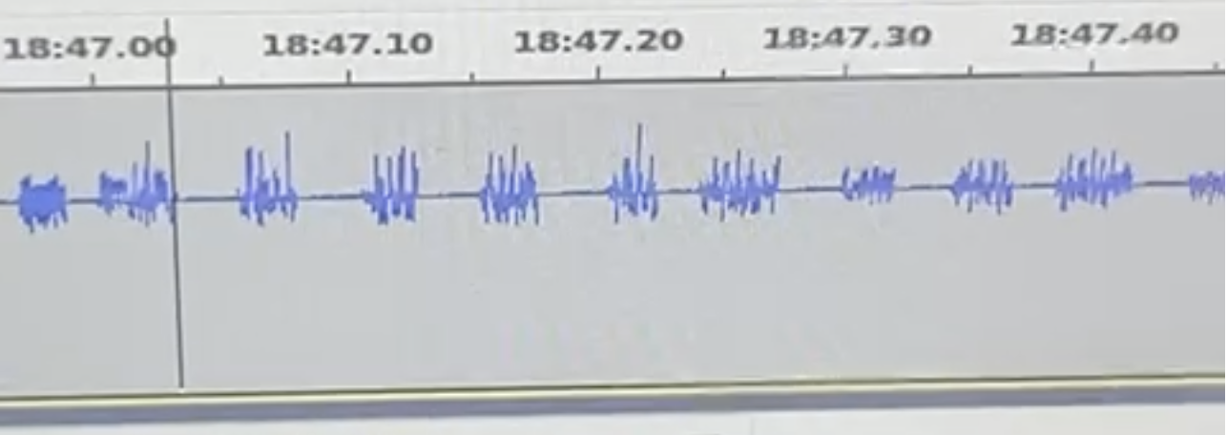
CONCLUSIONES
CONCLUSIONES
Sistema funcional
Niveles profesionales
Fácil utilización
Limitaciones
Diseño e implementación de un dispositivo de grabación y reproducción de audio basado en Raspberry Pi

Slide 33
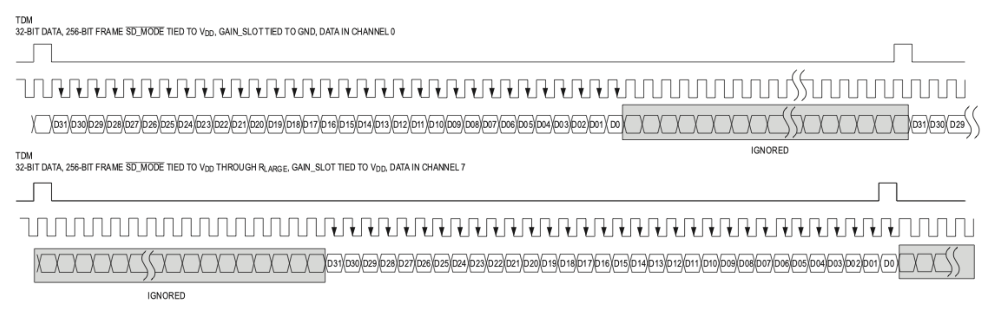
CONCLUSIONES
LÍNEAS FUTURAS
Posible implementación en los laboratorios de la UPM
Aumento del número de canales mediante TDM
Diseño e implementación de un dispositivo de grabación y reproducción de audio basado en Raspberry Pi

Slide 34
EJEMPLO DE FUNCIONAMIENTO
Diseño e implementación de un dispositivo de grabación y reproducción de audio basado en Raspberry Pi

Slide 35



MUCHAS GRACIAS
Título de Proyecto

Slide 36

Título de Proyecto

